Slide 1


OUR SCENE IS EUROPE
KA220-SCH
Okul Eğitiminde İş Birliği Ortaklıkları

Slide 2

PROJE BAŞLANGIÇ VE BİTİŞ TARİHİ
01/09/2022 - 31/08/2024
(24 AY)

Slide 3





ORTAKLAR
ROMANYA(KOORDİNATÖR)
TÜRKİYE
İTALYA
İSPANYA
FRANSA

Slide 4
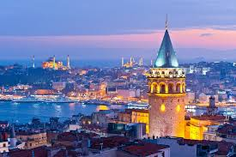
ORTAKLARIN BULUNDUĞU ŞEHİRLER
Romanya-Braila
İtalya-Sicilia- Sant'agata Militello
İspanya- Rincón de la Victoria
Fransa-Libourne

Slide 5
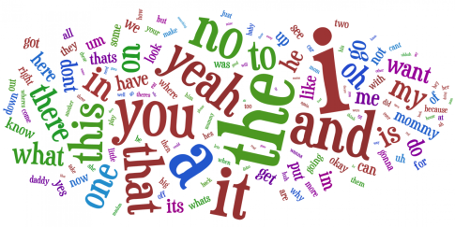
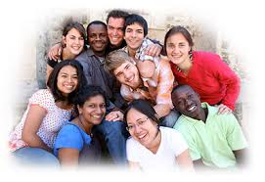
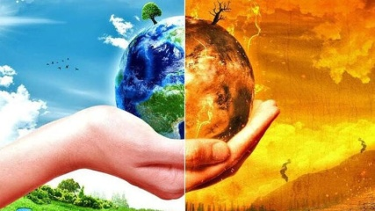
PROJE ÖNCELİKLERİ
Dil öğretimi ve öğrenimine kapsamlı bir yaklaşımın teşvik edilmesi
Ortak değerler, sivil katılım ve katılım
Çevre ve iklim değişikliği ile mücadele
Kültürel Miras
Dijital beceriler ve yeterlilikler
Kapsayıcılık, eşitlik ve ayrımcılık yapmamayı teşvik etme

Slide 6

HEDEFLER
1.Projeye katılan 10 ve 11.sınıftaki 4 öğrencimizin İngilizce dil yeterliliklerini 2 yılda B2 seviyesine yükseltmek,
2.Öğrencilerimize 21. yüzyıl becerilerini kazandırarak çevre bilinci oluşturmak ve iklim değişikliğinin olumsuz etkileri konusunda okulumuzda farkındalık yaratmak.
3.Öğretmen ve öğrencilerimizin teknoloji, e-öğrenme yöntemleri ve WEB2.0 araçlarını etkin kullanmalarının yanı sıra tasarım yapma becerilerini geliştirmek.
4.Öğretmenlerimizin Avrupa Birliği ülkesinde yer alan okullarla işbirliği yaparak Avrupa Birliği deneyimi yaşamalarını sağlamak ve mesleki yeterliliklerini geliştirmek.
5.Ortak AB değerleri konusunda farkındalığın artırılması,
6.Okullarımızda imkânları kısıtlı olan öğrencilerimizin %5'inin proje süresince akranları ile sosyal öğrenme ortamında olmalarını sağlamak, toplumla bütünleşmelerini sağlamak, okul terklerini %5 oranında azaltmak ve sürdürülebilirliğini sağlamak,

Slide 7

SONUÇLAR
Bu hedefler kapsamında üretmek istediğimiz somut sonuçlar şunlardır:
1. Projeye katılan her okuldan 4'er 10. ve 11. sınıf öğrencisinin İngilizce dil yeterliliği 2 yılda B2 seviyesine yükselecektir.
2. 2 yıl içinde okullarımızda “Çevresel ve Kültürel Miras Eğitimi”nin %10'u tamamlanarak sürdürülebilirliği sağlanacak, çevre ve iklim değişikliğinin somut kültürel mirasın olumsuz etkileri konusunda farkındalık yaratılacaktır.
3. 2 yılda imkanları kısıtlı öğrencilerimizin %5'i arkadaşlarıyla birlikte akran, toplum ve okulla bütünleşmiş bir sosyal öğrenme ortamında sağlanacak, okul terki %5 oranında azaltılacak ve sürdürülebilirlik sağlanacaktır.
4. Her ülkeden 2 refakatçi öğretmenimiz Avrupa Birliği tecrübesine sahip olacaktır.
5. Katılımcı öğrenci ve öğretmenlerimiz ile kurumlarımızda ortak AB değerleri konusunda farkındalık oluşturulacaktır.
6. Her okuldan 4 öğrenci ve 2 öğretmenin teknoloji, e-öğrenme yöntemleri ve web2.0 kullanmasını sağlamanın yanı sıra araçları etkin kullanırsa tasarım becerisi gelişecektir.
7.WEB2 araçlarının yardımıyla her ülkeden bir İngilizce öğretmeninin dijital yeterliliği artacaktır.

Slide 8
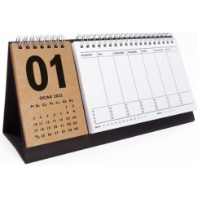

HAREKETLİLİK TAKVİMİ
13-14 Mart 2023-Hazırlık Toplantısı-Romanya
8-12 Mayıs 2023-Öğretmen Eğitimi-Türkiye
5-9 Haziran 2023-Öğrenci Eğitimi-İspanya
9-13 Ekim 2023-Öğrenci Eğitimi-Romanya
8-12 Nisan 2024-Öğrenci Eğitimi-Fransa
27-31 Mayıs 2024-Öğrenci Eğitimi-İtalya
15-16 Temmuz 2024-Final Toplantısı-İtalya

Slide 9
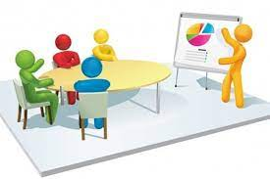
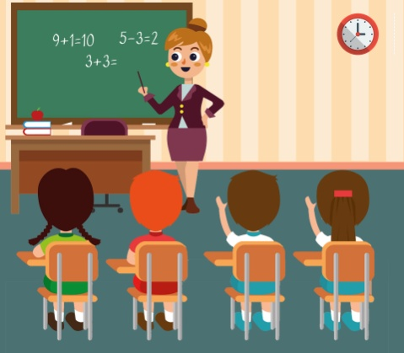
FAALİYET 1
ÖĞRETMEN EĞİTİMİ
Her ülkeden 1 öğretmenin katılımıyla Türkiye’de “WEB2 Araçları Kursu” düzenlenecektir.
Etkinlikler 5 gün sürecektir.

Slide 10

FAALİYET 2
ÖĞRENCİ EĞİTİMİ
Her ülkeden 4 öğrenci ve 2 öğretmenin katılımıyla İspanya,Romanya,Fransa ve İtalyada düzenlenecektir.
Etkinlikler 5 gün sürecektir.

Slide 11

1.GÜN
"Kültürel Uyum" Etkinliği
Öğrencilerimiz ülkelerini tanıtacak ve ünlü bir yazar, ünlü bir tarihi mekan ve yöresel bir yemek tanıtılacaktır. Ülke ile ilgili bir anekdot anlatılacaktır. Her öğrenci bir İngilizce sunum yapmalıdır. Her ülke için 15 dakika ayrılacaktır.

Slide 12

2. GÜN
"Dünyamızı Kurtaralım" Etkinliği
Her ülke, çevreye ve iklim değişikliğine dikkat çekmek için İngilizce yazılmış bir İngilizce skeç sahnede oynayacak. Her öğrencinin rol yapması gerekir. Her ülke için 15 dakika ayrılacaktır.

Slide 13

3-4.GÜN
"İngilizce Dijital Uygulamalar ve E-Öğrenim Öğreniyorum" Etkinliği
Öğrencilerimiz ziyaret ettikleri her ülkede Google Classroom, Edmodo,Mentimeter,Padlet, Edpuzzle, Classmint, Kahoot,Quizlet,Socrative gibi dijital uygulamalar ve Web2 araçları ile İngilizce ders materyalleri hazırlayacaklardır. Öğrencilerimizin kelime dağarcığını geliştirmek için Google Translate, English Dictionary – Offline, Urban Dictionary, Dictionary.com gibi uygulamalar incelenecektir. Öğrencilerimizin dil gelişimine yönelik Duolingo, Quizlet, Memrise, Mondly, Voscreen gibi uygulamalar tanıtılacaktır.

Slide 14
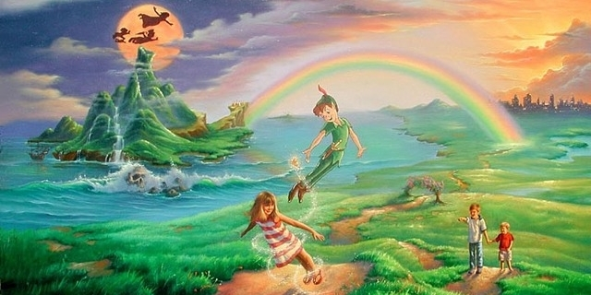
5.GÜN
"Masal Kahramanım" Etkinliği
Bu etkinlikte her ülke kendi kültürünün bir öyküsünü drama aracılığıyla İngilizce olarak sahnede oynayacak. Her öğrencinin katılması zorunludur. Her ülke için 15 dakika ayrılacaktır.

Slide 15

FAALİYET 3
ETWİNNİNG FAALİYETLERİ(İTALYA)
Ben kimim? ve Benim Okulum Etkinliği
Mirasımızı Tanıyalım Etkinliği
Hikayeni Anlat Etkinliği
Hikayenizi İnşa Edin Etkinliği
Çevremizi ve Doğayı Koruyalım Etkinliği
Sürdürülebilir Bir Dünya İçin Görevlerim Etkinliği
Ülkeler Yarışıyor Etkinliği
Filmini Anlat Etkinliği
E-gazete Hazırlıyoruz Etkinliği

Slide 16

FAALİYET 4
ÇEVRİMİÇİ ÇEVRE VE İKLİM PLATFORMU(TÜRKİYE)
1.Tema: Dünyada Çevre Ve İklim Değişikliği
2.Tema: Temiz Çevre Sağlıklı Yaşam
3.Tema: Atıklarımızı Yönetiyoruz
4.Tema: Enerji Tasarrufu Ve Yenilenebilir Enerji Kaynakları
5.Tema : Çevre Ve İklim Değişikliğinin Kültürel Mirası Üzerindeki Etkileri
6.Tema : Dünyamıza Yardımcı Olalım

Slide 17

Projede Emeği Geçen;
Okul Müdürümüz Halil Bekci’ye,
Projeyi Yazan Edebiyat Öğretmenimiz Mustafa Ataş’a,
Müdür Yardımcımız Okan Yigit’e,
İngilizce Öğretmenlerimiz Hanife Özdemir Söğüt ve Esra Öztürk’e,
Edebiyat Öğretmenimiz Muhammet Harmanbaşı ve Arapça Öğretmenimiz Büşra Bouazıd’e
sonsuz teşekkürler…

